Slide 1


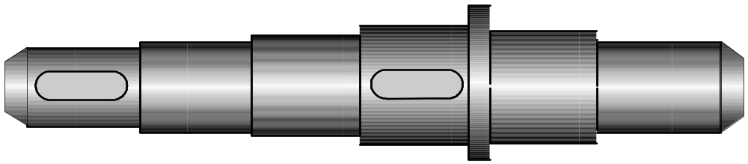
MACHINERY DESIGN
Mechanical Engineering Department,SWUST.

Slide 2
Ⅰ
[例题] 某一化工厂设备中的输送装置运转平稳，
工作转矩变化很小，以圆锥—圆柱齿轮减速器
作为减速装置。试设计该减速器的输出轴。
减速器的装置简图如图所示。输入轴与电
动机相联，输出轴通过弹性柱销联轴器与
工作机相联，输出轴为单向旋转（旋转方
向图示）。已知电动机功率P=10KW，
转速n=1450rpm，齿轮机构的主要参数
如下表：
S
Ⅱ
Ⅲ
a
B
C
L
a
v
l
级别 Z₁ Z₂ m_{n}（mm） m_{t}（mm） β 齿宽（mm）
高速级 20 75 3.5 大圆锥齿轮轮毂长L=50
8°
06′
34″
低速级 23 95 4 4.0404 B₁=85，B₂=80

Slide 3
[解]
1、选择轴的材料
根据P226表11.1，选轴的材料为45钢调质处理。
查得：抗拉强度极限σ_{b}=640MPa
由P233表11.4 查得：
对称循环的许用弯曲应力:
[σ-1]_{b}=60MPa （注：σ_{b}=640MPa插值法）

Slide 4
2、求输出轴Ⅲ的功率P₃和转矩T₃
Ⅰ
P₃=P_{电机}·η_{联轴器}·η³_{轴承}·η_{圆锥齿轮}·η_{圆柱斜齿轮}=9.41KW
n₁
×
20
23
rpm
n
=
=
1450
×
=
93
.
61
3
i
75
95
P₃
T₃=9.55×10⁶
=960000N.mm
S
n₃
Ⅱ
3、确定齿轮和轴承的润滑方式
低速级大齿轮的分度圆直径:
d₂＝m_{t}Z₂＝383.84mm
Ⅲ
a
B
C
L
a
低速级大齿轮圆周速度:
l
πd₂n₃
π×383.84×93.61
V=
=
≈2 m/s
60×1000
60×1000
a
b
故齿轮采用飞溅润滑，轴承则利用被飞 溅
起来的润滑油，通过油沟导入轴承润滑。
c
油沟尺寸：
a=5～8（铸造）；a=3～5mm（机加工）；
b=6～10mm；C=3～5mm

Slide 5
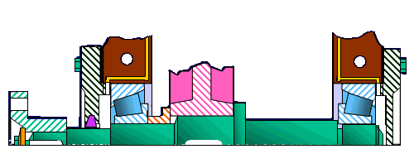
4、确定轴的最小直径
根据P232表11.3,取C=112
P
9
.
41
d
=
C
3
=
112
=
52
.
1
mm
3
3
min
n
93
.
61
L₁=112
3
因Ⅲ轴的最小直径处要安装联轴器，
故应同时选定联轴器的具体型号。
根据P213表10.1,取K_{A}=1.3
联轴器的计算扭矩:T_{ca}=K_{A}T₃=1248N.m
H7
m6
根据计算的最小直径d_{min}和计算扭矩:T_{ca}查手册,选用LX4(手册P103)型弹性柱销联轴器（J型轴孔，A型键槽,联轴器孔与轴配合:H7/m6 （手册P97） ）,其公称转矩为2500N.m,孔直径d=55mm,故取d₁=55mm
L=84
φ55
联轴器尺寸

Slide 6
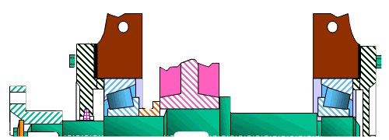
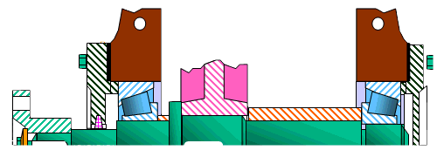
5、轴的结构设计
（1）拟订轴上零件的装配方案
提示 方案选择应大量参考
相关结构图册
方案1：
方案2：
结构缺陷：多一个长套筒，零件数量增多，重量增大

Slide 7
（2）确定轴的各段直径和长度
2～3
1 2 3 4 5 6 7
d₁＝55mm，l₁＝84－2～3＝82mm
(《手册》P17“圆柱形轴伸”（GB/T 1569-2005）d₁＝55mm 82mm适合)
112
再根据d₁＝55mm，由《手册》P63“轴系零件的紧固件”中“轴端挡圈”，查得：
轴端挡圈（B型）：直径D＝65mm，宽H＝6mm（标记：挡圈GB/T891 B65）
紧定螺钉：M8×20
φ55
84

Slide 8

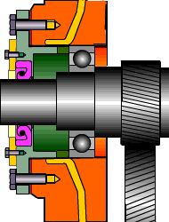
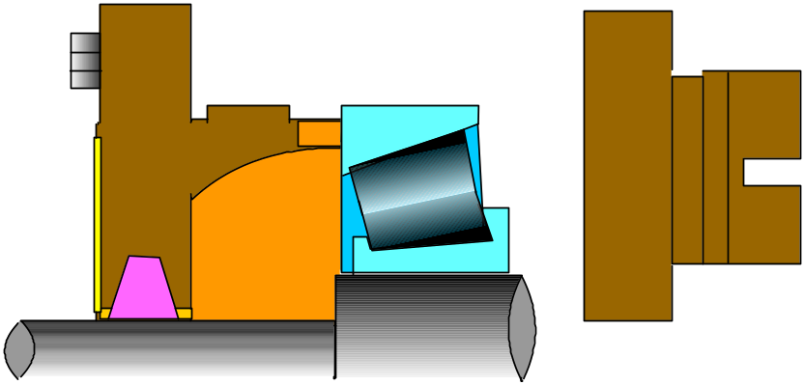
M8×20
82
L
H
LX4
φ55
1 2 3 4 5 6 7
挡圈GB/T891 B65
d₂＝60mm，l₂＝70mm
30313轴承外圈直径为140mm （手册P80） →螺栓M10×6
e=1.2×螺栓直径=12mm
e
提示：
（1）教材d₂=62mm错误（不满足标准密封件要求！）
（2）教材L₂=50mm错误（不满轴承飞溅润滑要求！）
∵ h₁＝（0.07～0.1）d₁≈＝3.85～5.5mm
h=（0.8～1）b
e₁
e₁≥e
∴ d₂＝d₁＋2h₁＝55＋7.7～11＝62.7～66mm
又∵该段有密封件（标件），故d₂应按标件取值（《手册》P94 ：60或65）,
取: d₂＝60mm (密封件:d=60mm的毡圈油封，材料：半粗羊毛毡 )
h
查《手册》（P172）：
轴承端盖螺栓直径及个数
b=5～10
螺栓直径及个数由轴承外圈直径确定
轴承外径D 螺钉直径d₃ 端盖上螺钉数
45～65 6 4
70～100 8 4
110～140 10 6
150～230 12～16 6
《手册》P172
b₁
由密封槽确定（《手册》P94）
取H=30mm；L=40mm（考虑端盖装拆、调整、填加润滑脂）
故 l₂＝40＋30＝70mm
注:因飞溅润滑，故例题H取20mm太小!

Slide 9
T S a 2～3
82
70
φ55
φ60
1 2 3 4 5 6 7
∵ 该轴同时受轴向力和径向力作用
∴ 选用代号30313轴承，其尺寸：d×D×T= （手册P80）
65×140×36
故 d₃＝65mm
又∵图示 l₃＝T＋S＋a＋2～3
而T＝36mm ，S＝5～10＝8mm， a ＝10～20＝16mm
∴ l₃＝36＋8＋16＋4＝64mm， 故 l₃＝64mm
∵ 轴承成对使用
∴ d₇＝65mm，l₇＝T＝36mm
∴ d₃＝65mm，l₃＝64mm； d₇＝65mm，l₇＝36mm

Slide 10
B₂=80
36
82
70
64
φ55
φ60
φ65
φ65
1 2 3 4 5 6 7
∵ h₃为非定位轴肩，无严格尺寸要求，但第4段轴受弯矩最大
∴取 d₄＝71mm（ ∵ 是轴头， ∴ 按《手册》P11圆整成标准尺寸）
又∵图示，齿轮轮毂宽度B₂=80mm， 为确保套筒可靠给齿轮
定位， l₄＝B₂－2～3
∴取 l₄＝76mm
提示 教材d₄＝70mm错误，不是标准值，
不满足互换性和量具要求。
∴ d₄＝71mm，l₄＝76mm

Slide 11
64
76
36
82
70
φ55
φ60
φ65
φ71
φ65
1 2 3 4 5 6 7
∵该段为轴环，轴环左侧的轴肩负责给齿轮轴向定位，其轴肩
高度： h₄＝（0.07～0.1）d₄＝4.9～7mm，取 h₄＝6mm
∴ d₅＝ d₄＋2h₄＝71＋2×6＝83mm
∵ l₅＝轴环宽度＝1.4 h₄ ＝1.4×6≈8.4mm
∴ 取 l₅＝12mm
∴ d₅＝83mm，l₅＝12mm

Slide 12
64
76
12
36
82
70
φ71
φ83
Ⅰ
φ55
φ60
φ65
φ65
1 2 3 4 5 6 7
∵给右端轴承轴向定位的轴肩高度h₆由轴承要求决定,查P80手册
得30313轴承要求轴肩高度
d₆＝d₇＋2h₆＝77mm，h₆＝6mm
Δ₂
Δ₁
S
Ⅱ
又∵ 图示 l₆＝ C＋ L＋a＋S－ l₅
取C＝20mm（注意C值大小对Δ₁、
Δ₂和整体布局对称）
L＝50mm ， a＝16mm，
S＝8mm， l₅＝12mm
∴ l₆＝ 20＋ 50＋16＋8－12＝82mm
Ⅲ
a
B
C
L
a
s
l₅
l
d₆＝77mm，l₆＝82mm

Slide 13
64
76
12
82
36
82
70
φ55
φ60
φ65
φ71
φ83
φ77
φ65
1 2 3 4 5 6 7
29
29
140
71
141
A B C D
A B C D
140
212
轴的全长：L=82＋70＋64＋76＋12＋82＋36＝422mm
并由手册P80查出30313轴承支点a≈ ，得到跨距
29mm

Slide 14
（3）轴上零件周向定位与配合
（键：《手册》P56；轴承处配合：《手册》P85 ; 齿轮处配合：《手册》P238；
联轴器处的配合：《手册》P97）
76
82
R2
R2
R2
R2
R2
R2
φ55
φ65
φ71
H7
H7
n6
m6
φ140H7
φ140H7
φ65m6
φ65m6
φ71
φ55
键C16×10×70
（GB/T1096） 《手册》P56
键20×12×63
（ GB/T1096）《手册》P56
（4）轴上圆角、倒角等（《手册》P16）
轴端倒角C2，轴的各段轴肩处过渡圆角均为R=2mm

Slide 15
6、按弯扭合成应力校核轴的强度
（1）求齿轮上的作用力
低速级大齿轮的分度圆直径: d₂＝m_{t}Z₂＝383.84mm
2 T₃
圆周力：F_{t} =
=5002N
d₂
F_{t} tg α_{n}
径向力： F_{r} =
=1839N
cosβ
轴向力： F_{a}
= F_{t}
=713N
tgβ

Slide 16
（2）画受力简图
d₂
M_{a}＝F_{a}
2
A B C D
＝713×383.84×0.5
＝136838.96 N.mm
F_{t}
F_{r}
（3）求支反力
R_{v1}
R_{v2}
F_{r}
F_{a}
1
F_{t}
2
141F_{t}
F_{a}
R_{H1}＝
＝3327 N
（71＋141）
M_{a}
R_{H1}
R_{H2}
R_{H2}＝
F_{t}
－R_{H1}＝1675 N
140
71
141
141F_{r}＋M_{a}
R_{v1}＝
＝1869 N
R_{H1}
F_{t}
R_{H2}
（71＋141）
1
2
H平面
R_{V2}＝
F_{r}
－R_{V1}＝－30 N
R₁＝ R_{H1}²＋ R_{V1}²＝3816N
R_{v1}
R_{v2}
1
F_{r}
R₂＝ R_{H2}²＋ R_{V2}²＝1675.3N
F_{a}
2
V平面
M_{a}

Slide 17
（4）作弯矩图
R_{H1}
F_{t}
R_{H2}
1
2
H平面
236217N.mm
R_{v1}
R_{v2}
1
F_{r}
F_{a}
2
V平面
M_{a}
132699N.mm
－4140N.mm
270938N.mm
合成弯矩图
236253N.mm

Slide 18
（5）作扭矩图
（6）作当量弯矩图
M_{ca}= M²＋ （αT）²
A B C D
270938N.mm
其中:
α=0.6
合成弯矩图
236253N.mm
扭矩图
T=960000N.mm
636540N.mm
576000N.mm
622568N.mm
当量弯矩图

Slide 19
（7）校核轴的强度
针对危险截面C校核:
A B C D
636540N.mm
M_{ca}
636540
σ_{ca}＝
＝
622568N.mm
W
0.1×71³
576000N.mm
当量弯矩图
＝18 MPa＜[σ₋₁]_{b}=60PMa
故安全

Slide 20
7、精确校核轴的疲劳强度
（1）确定危险疲劳截面
考虑影响疲劳强度的主要因素
（载荷、应力集中、表面质量和绝对尺寸），危险疲劳截面取第3段轴和第4段轴的交界处，针对该处的左（右）侧进行精确校核。
1 2 3 4 5 6 7
危险截面
查P234表11.6取疲劳强度的许用安全系数为：
[S]＝1.5 （载荷精确计算，材质均匀）
（ 注： 或参考P13，取许用安全系数为：
[S]＝S₁S₂S₃＝1.5
其中取 S₁＝1 ，S₂＝1.3，S₃＝1.15 ）

Slide 21

（2）危险截面左侧的精确校核
根据P233表11.5得危险截面左侧的抗弯和抗扭截面模量:
抗弯截面模量: W＝0.1d₃³ ＝0.1×65³ ＝27463 mm³
抗扭截面模量: W_{T}＝0.2d₃³ ＝0.2×65³＝54925 mm³
危险截面的弯矩:
71－36
M ＝270938×
71
＝ 133561 N.mm
A B C D
危险截面的扭矩:
270938N.mm
T₃＝960000N.mm
133561 N.mm
236253N.mm
危险截面的弯曲应力:
36
M
133561
71
σ_{b}＝ ＝
＝4.86MPa
合成弯矩图
W
27463
σ
提示 ① σ_{max}＝σ_{b}
② ∵弯曲应力为对称循环
∴σ_{a}＝σ_{max}＝4.86MPa； σ_{m}＝0
t

Slide 22
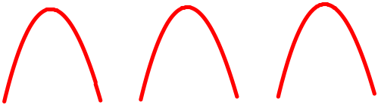
危险截面的切应力:
T₃
960000
τ_{T}＝ ＝
＝17.48 MPa
W_{T}
54925
提示 ① τ_{max}＝τ_{T}
② ∵切应力为脉动循环
∴τ_{a}＝τ_{m}＝
τ_{max}
17.48
＝
MPa
2
2
τ
t

Slide 23

由P23图1.15（b），对应危险截面:
2.8
2.6
3.0
r
2.0
M
2.4
B
b
M
1.5
r₃
2.2
t
2.0
φ71
弯曲理论应力集中系数α_{σ}
φ65
1.8
1.4
1.6
1.4
危险截面结构图
1.2
B/b=1.1
1.2
r
r₃
2
1.0
＝
＝
＝ 0.031
0 0.2 0.4 0.6 0.8 1.0
0.031
b
d₃
65
r/b
图1.15 平板上肩部圆角处的理论应力集中系数α_{σ}
B
d₄
71
＝
＝
≈1.1
b
d₃
65
查图图1.15（b），得弯曲理论应力集中系数α_{σ}≈2

Slide 24
根据抗拉强度极限σ_{b}=640MPa和理论
应力集中系数α_{σ}≈2 查P23图1.16
得：
1.0
1.8～2.0
0.8
1.7
1.6
敏感系数: q＝0.6
0.6
1.5
敏感系数q
1.4
由P22公式，有效应力集中系数：
0
1.3
0.4
α_{σ} =1.2
k_{σ} ＝1＋q（α_{σ}－1）
＝1＋0.6（2－1）＝1.6
0.2
k_{τ}＝1＋0.6（k_{σ}－1）
＝1＋0.6（1.6－1）＝1.36
400 600 800 1000 1200
640
强度极限σ_{B}
图1.16 钢的敏感系数

Slide 25
查P24图1.17
抗拉强度极限σ_{b}=640MPa
d₃=65mm
得尺寸系数:
ε_{σ}≈ε_{τ}≈0.75
1.0
ε
0.9
_{σ} （ σ_{B}=400~500MPa）
τ
0.8
ε
、
0.75
σ
0.7
ε
0.6
ε
尺寸系数
_{σ} （ σ_{B}=1200~1400MPa）
0.5
0.4
6.5
10
20
30
50
65
100
200
300
500
直径 d（mm）
r₃
，
ε
ε
图1.17 尺寸系数 （钢）
σ
τ
φ71
φ65

Slide 26
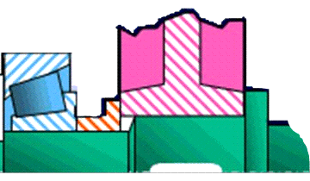
查P24图1.19
根据抗拉强度极限σ_{b}=640MPa
和“精磨”
得表面状态系数:
β_{σ}≈0.87
再根据P22倒3行
1.0
0.87
精抛光
0.8
精磨
精车
0.6
表面状态系数β_{σ}
粗车
β_{τ} ＝0.6 β_{σ} ＋0.4
＝0.6×0.87＋0.4
＝0.922
0.4
扎件
0.2
400 600 800 1000 1200 1400
640
强度极限σ_{B} （Mpa）
图1.19 表面状态系数β_{σ}（钢）

Slide 27
综合影响系数：P17式1.22、 1.23
k_{σ}
1.6
（ k_{σ} ）_{D}＝ ＝ ＝2.45
ε_{σ} β_{σ}
0.75×0.87
k_{τ}
1.36
（ k_{τ} ）_{D}＝ ＝ ＝1.97
ε_{τ} β_{τ}
0.75×0.922

Slide 28
弯曲应力等效系数：（P 19式1.27）
≈ 0.1～0.2
取ψ_{σ} ＝0.18
切应力的等效系数: （ P20式1.29）
2σ₋₁－σ₀
ψ_{σ} =
σ₀
2τ₋₁－τ₀
ψ_{τ} =
≈ 0.05～0.1
τ₀
取ψ_{τ}=0.1

Slide 29
根据P20式1.30得
疲劳强度安全系数：
K_{N} σ₋₁
1×275
S _{σ} ＝S_{σa}＝
＝
＝23.1
（ k_{σ} ）_{D} σ_{a} +
ψ_{σ}
σ_{m}
2.45×4.86+0.18×0
K_{N} τ₋₁
1×155
S _{τ} ＝S_{τa}＝
＝
≈8
（ k_{τ} ）_{D} τ_{a} +
ψ_{τ}
τ_{m}
17.48
17.48
1.97× +0.1×
2
2
再根据P20式1.34得
复合安全系数：
S_{σ} S_{τ}
23.1×8
S＝
＝
≈7.8
＞＞[S]＝1.5
S_{σ} ²+ S_{τ} ²
23.1 ²+ 8 ²
故疲劳强度足够，安全

Slide 30
8、 轴承寿命校核
设使用期限为8年，年工作日为250天，两班制。
则轴承预期寿命L_{h}’=8×250×16=32000h=3.2×10⁴ h
由代号30313查《手册》P80得：
C_{r}＝ C_{0r}＝
计算系数：e= y= y₀=
查P177表8.6取 f_{p}=1.2 （载荷平稳）
查P175表8.3取 f_{t}=1（温度≤120°C）
195000N 242000N
0.35 1.7 1
（1）计算派生轴向力S1、 S2
由P178表8.7查得圆锥滚子轴承派生轴向力计算公式：
S＝0.5R/y
则 S₁＝0.5R₁/y＝ 0.5×3816/1.7＝1122.35N
S₂＝0.5R₂/y＝ 0.5×1675.3/1.7＝492.4N

Slide 31
（2）计算轴承所受的轴向力A1、A2
F_{A}=713N
S₁＝1122.35N
S₂＝492.4N
1 2
A₁＝max（ S₁; S₂± F_{A}) ＝max（1122.35 ; 492.4＋713 )＝1205.4 N
A₂＝max（ S₂; S₁± F_{A})＝max（492.4; 1122.35－713 )＝ 492.4 N

Slide 32
（3）计算当量动载荷P₁、P₂
对轴承1：
由P176表8.5知
A₁
1205.4
∵
＝
＝0.31588＜ e＝0.35
R₁
3816
∴由P176表8.5查得: x₁＝1, y₁＝0
故
P₁= f_{p}（ x₁ R₁+ y₁ A₁ ）
=1.2×（1×3816 ＋0× 1205.4 ）＝4579.2 N

Slide 33
对轴承2：
由P176表8.5知
A₂
492.4
∵
＝
＝0.294＜ e＝0.35
R₂
1675.3
∴由P176表8.5查得: x₂＝1, y₂＝0
故
P₂＝f_{p}（ x₂ R₂+ y₂ A₂ ）
＝1.2×（1×1675.3 ＋0× 492.4 ）＝2010.36 N

Slide 34
（4）轴承寿命L_{h}计算
因为 P₁=4579.2 N＞P₂= 2010.36 N
故应按轴承1计算轴承寿命L_{h}
10⁶
60n₃
f_{t}C
ε
10⁶
60×93.61
10
L_{h}=
( )
=
1×195000
3
×
( )
≈4.8×10⁷ h
P₁
4579.2
因 L_{h}＝4.8×10⁷ h＞＞L_{h}’＝3.2×10⁴ h（预期使用寿命），
故30313轴承的寿命足够。

